Slide 1
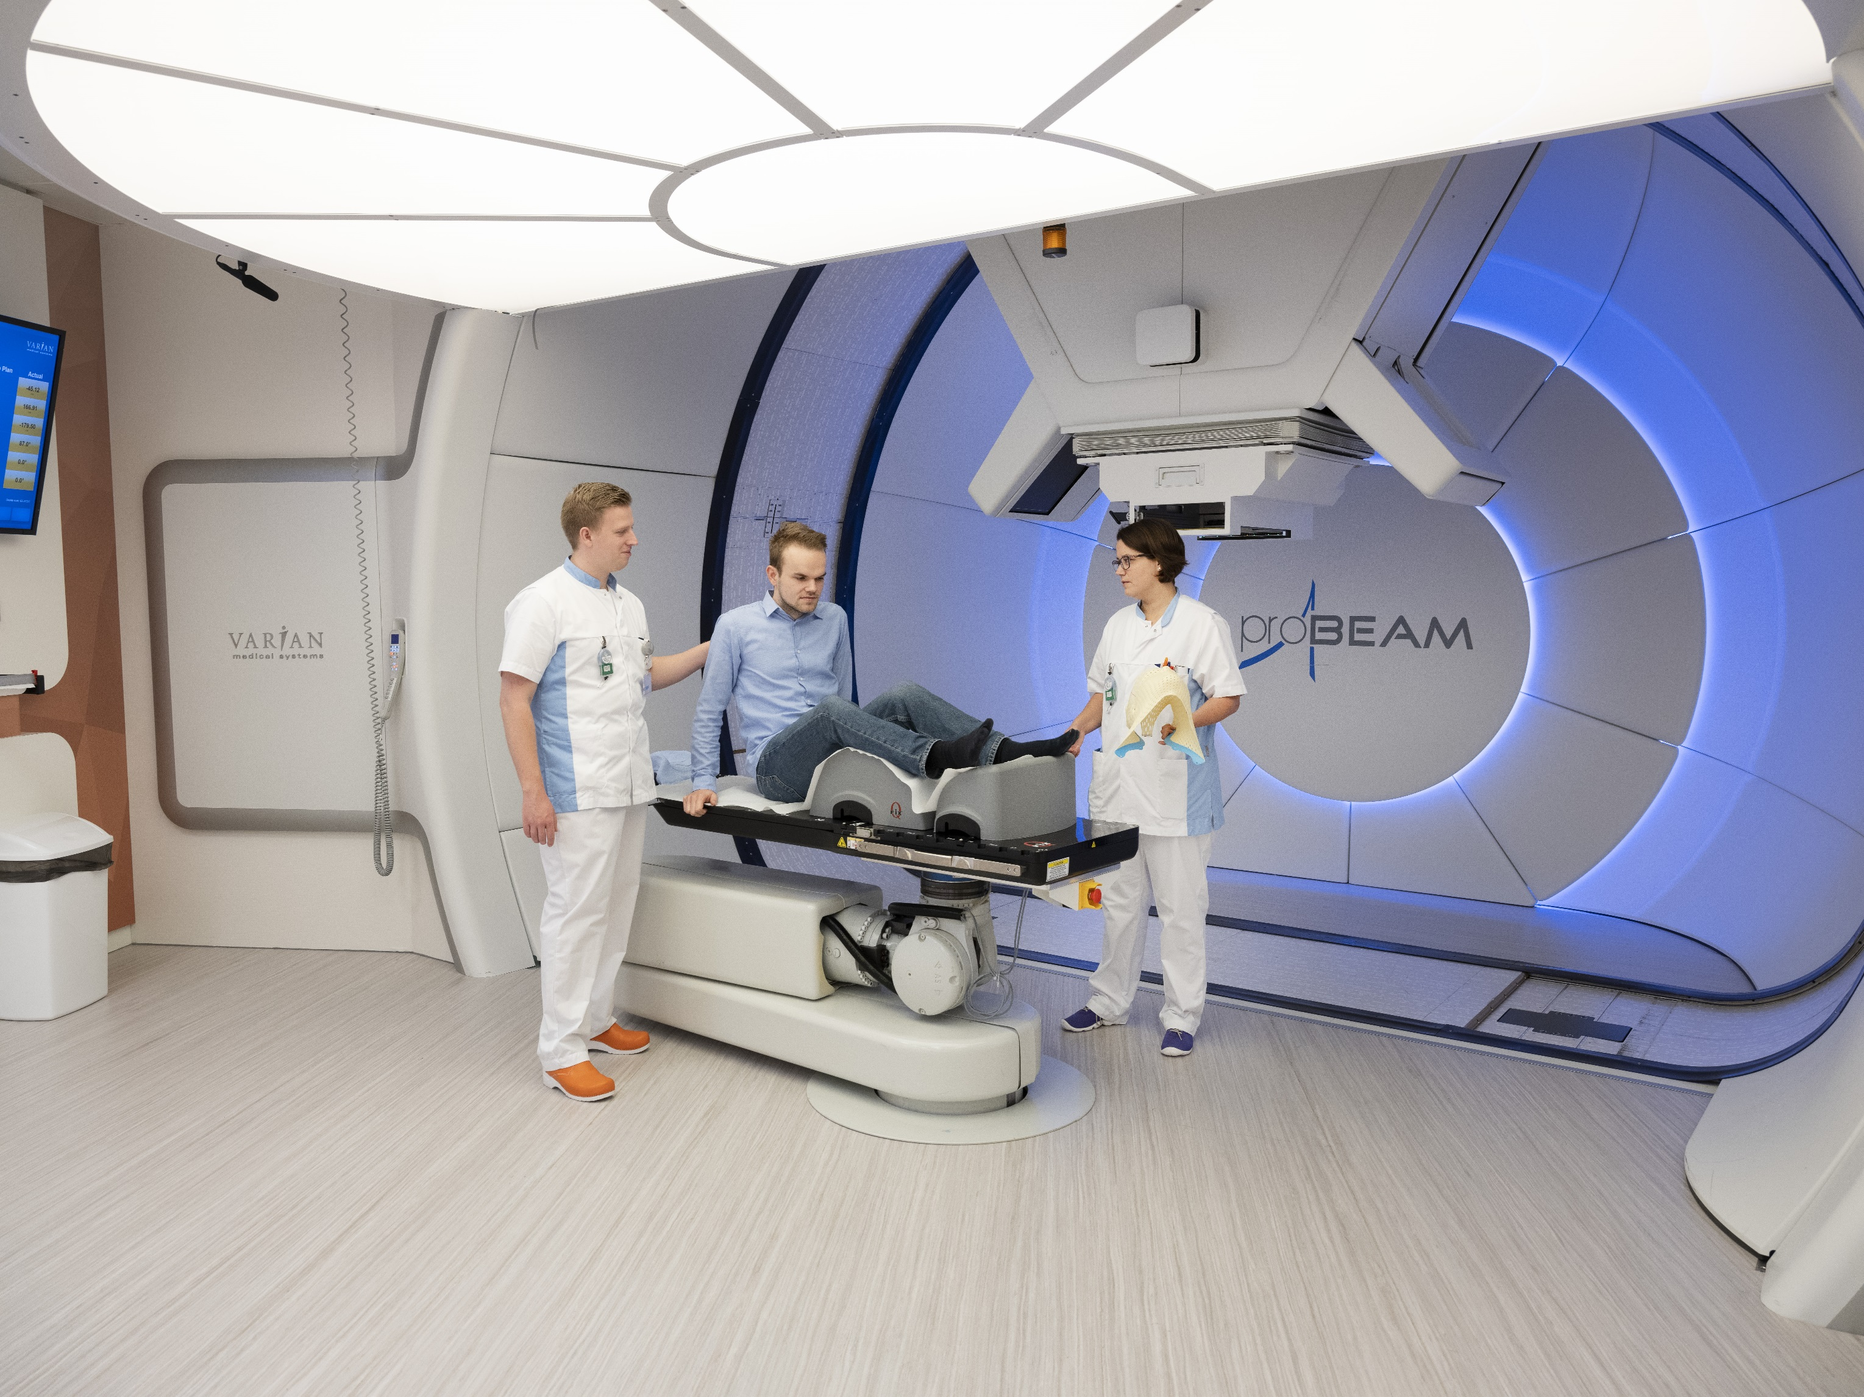
Hier komt de titel over max 3 regels
Hier komen de auteurs van het artikel
Gebruik deze tekst om aan te geven waar mensen werken.
Hier komt een kop
Typ hier je tekst.
In je kader kun je blauwe balken zetten, ook weer met kop en tekst.
Je kunt deze kleur blauw gebruiken in je tekst voor als iets moet opvallen.
Je kunt meerdere kaders gebruiken. Je kunt het formaat aanpassen door het kader groter te trekken of via de optie format de grootte in cm in te vullen. Een kader is standaard 35,33 cm breed.
Je kunt ook een los blauw kader maken
Wil je een tabel invoegen, gebruik dit voorbeeld
 | Kop | Kop | Kop
Tekst | Ook iets | En nog wat | Etc
Tekst | Ook iets | En nog wat | Etc
Kop van kader
Tekst van je kader.
Hier komt een kop
Hier komt je tekst.
Hier komt een kop
Een afbeelding kun je invoegen via Insert, deze tekst kun je gebruiken als bijschrift, boven of onder de afbeelding
Hier komt je tekst.
Hier komt een kop
Hier komt je tekst

